Slide 1

Build a CRUD App with Node.js and MongoDB

Slide 2

Persiapan
Untuk memulai tutorial ini, pastikan Anda telah menginstal aplikasi berikut ini:
Node.js
MongoDB database (Compass)
Postman

Slide 3
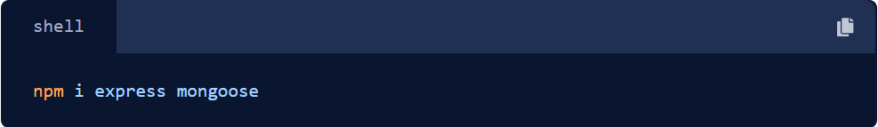
Install Dependencies untuk Node.js Project
@6.4.1

Slide 4
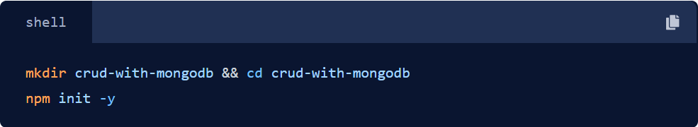
Node.js Project Set-up

Slide 5
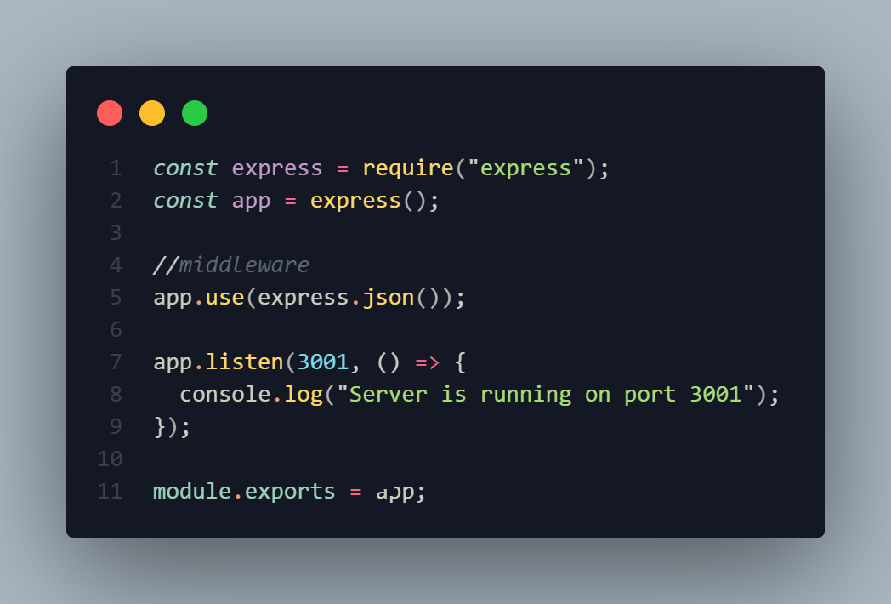
Buat file baru app.js

Slide 6
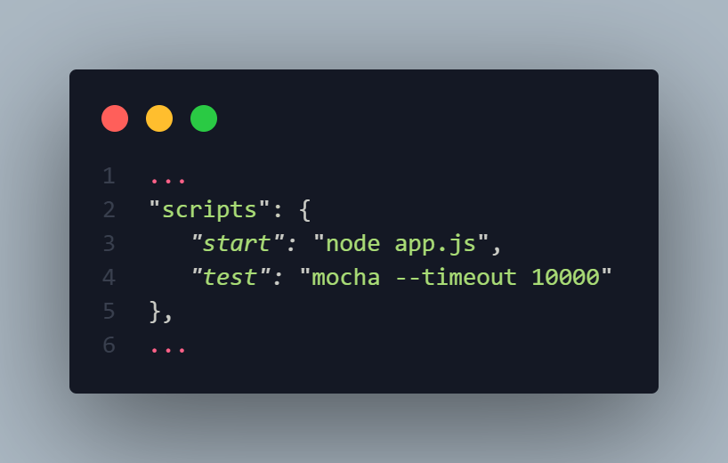
Buka file package.json dan Modifikasi bagian “scripts”

Slide 7
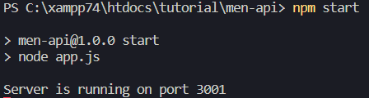
Jalankan server Node.js

Slide 8
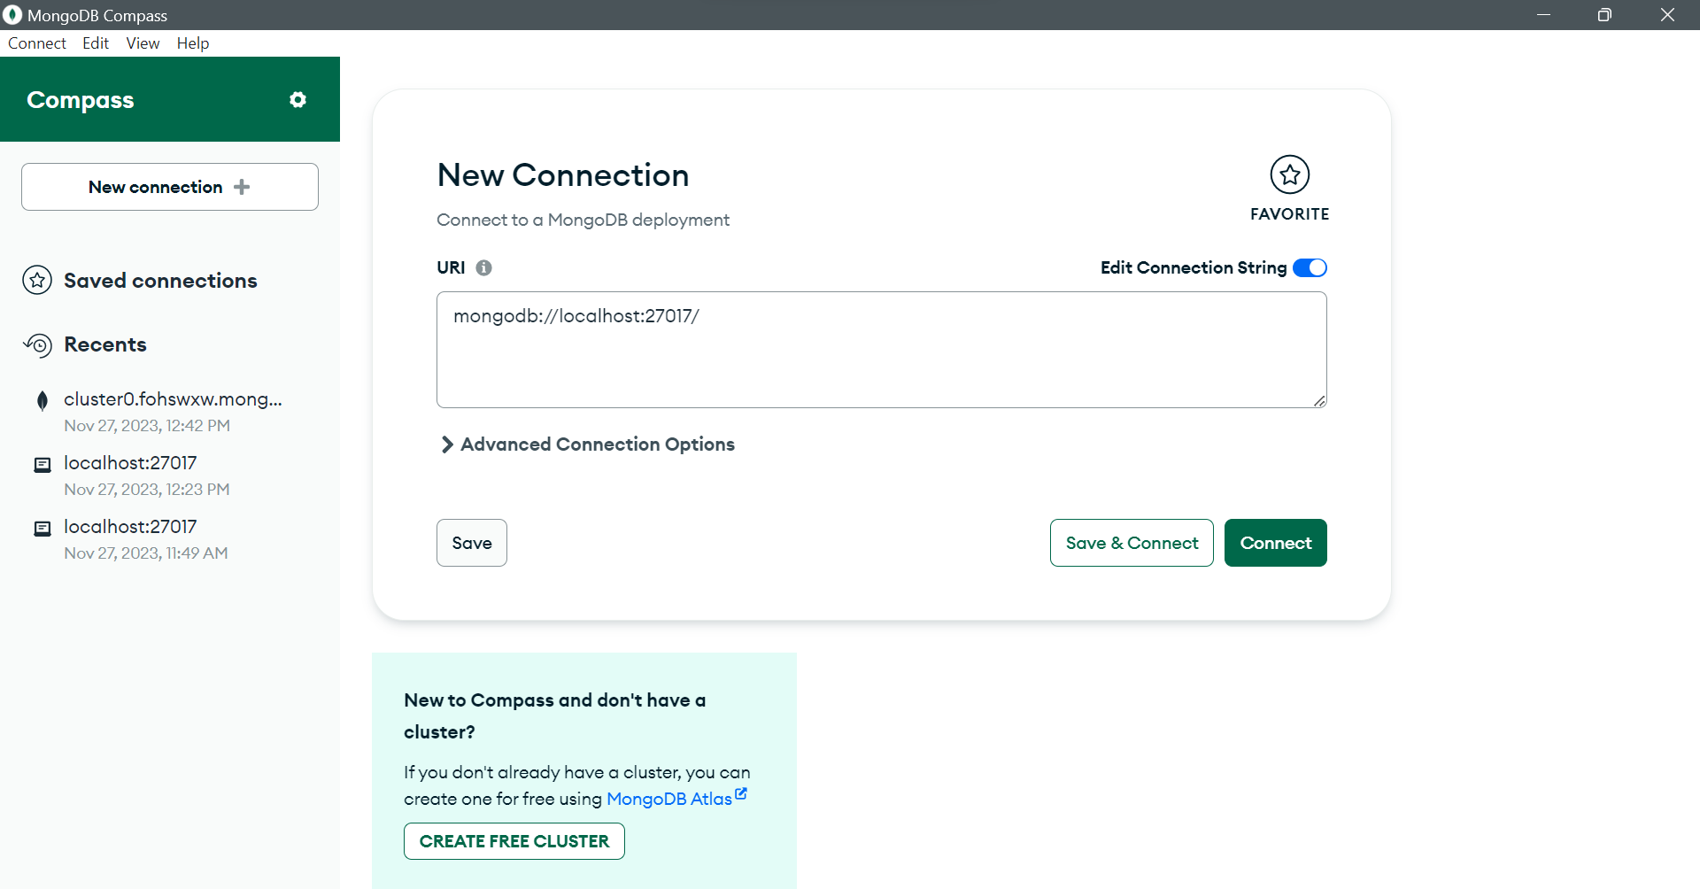
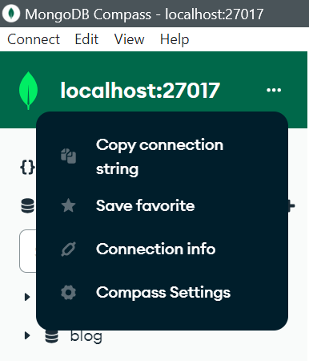
Jalankan server MongoDB di aplikasi Compass dan Copy alamat koneksi server

Slide 9
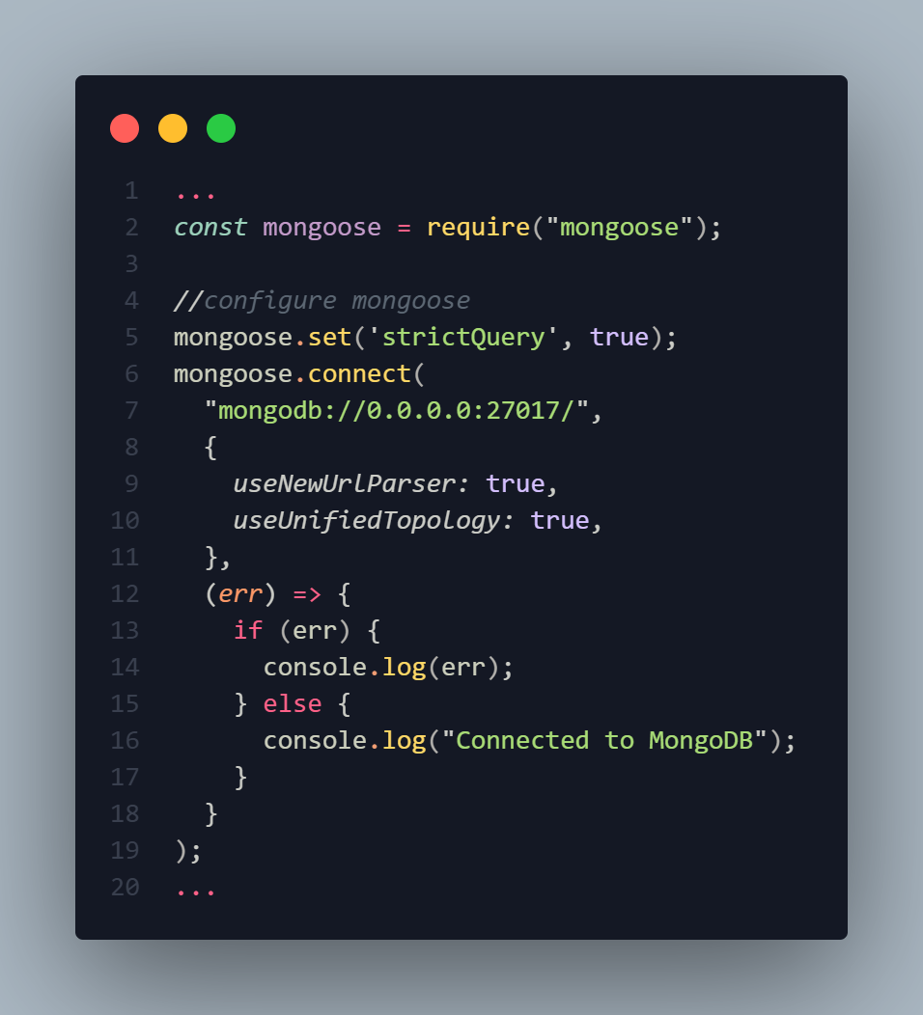
Set Up A MongoDB Database for Your Node.js App
Buka file app.js dan tambahkan kode untuk set up MongoDB ke aplikasi

Slide 10
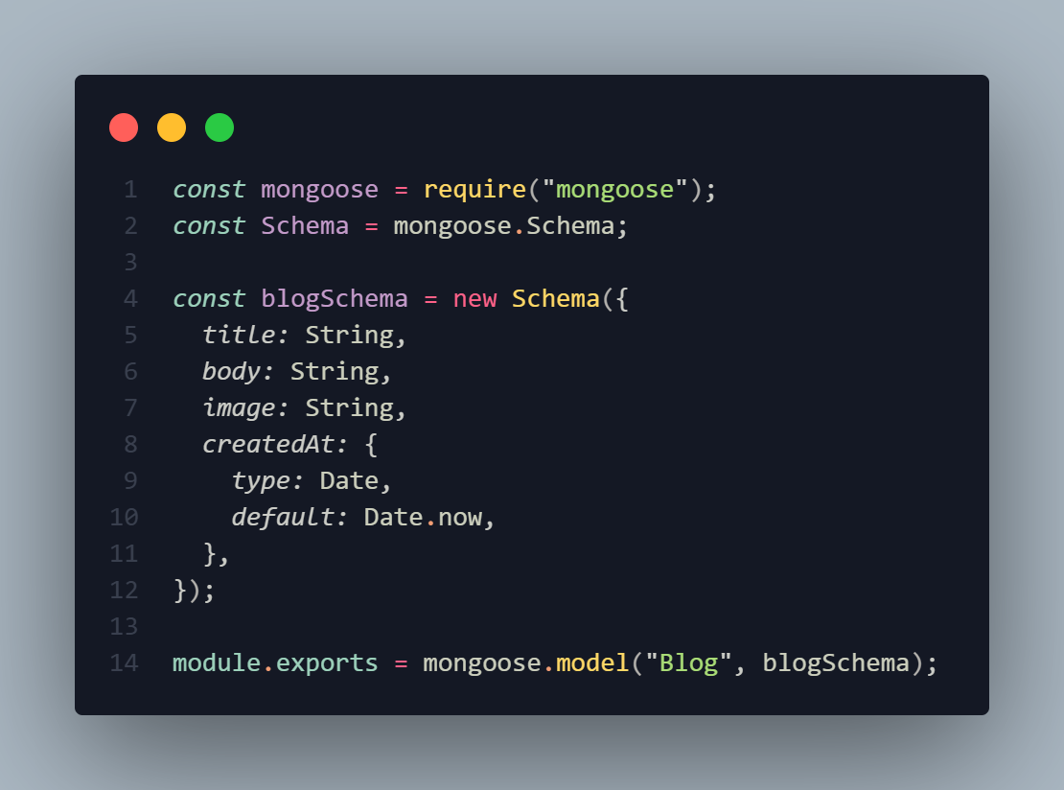
Build A Model
Buat file baru models/Blog.js ke dalam project root direktori

Slide 11
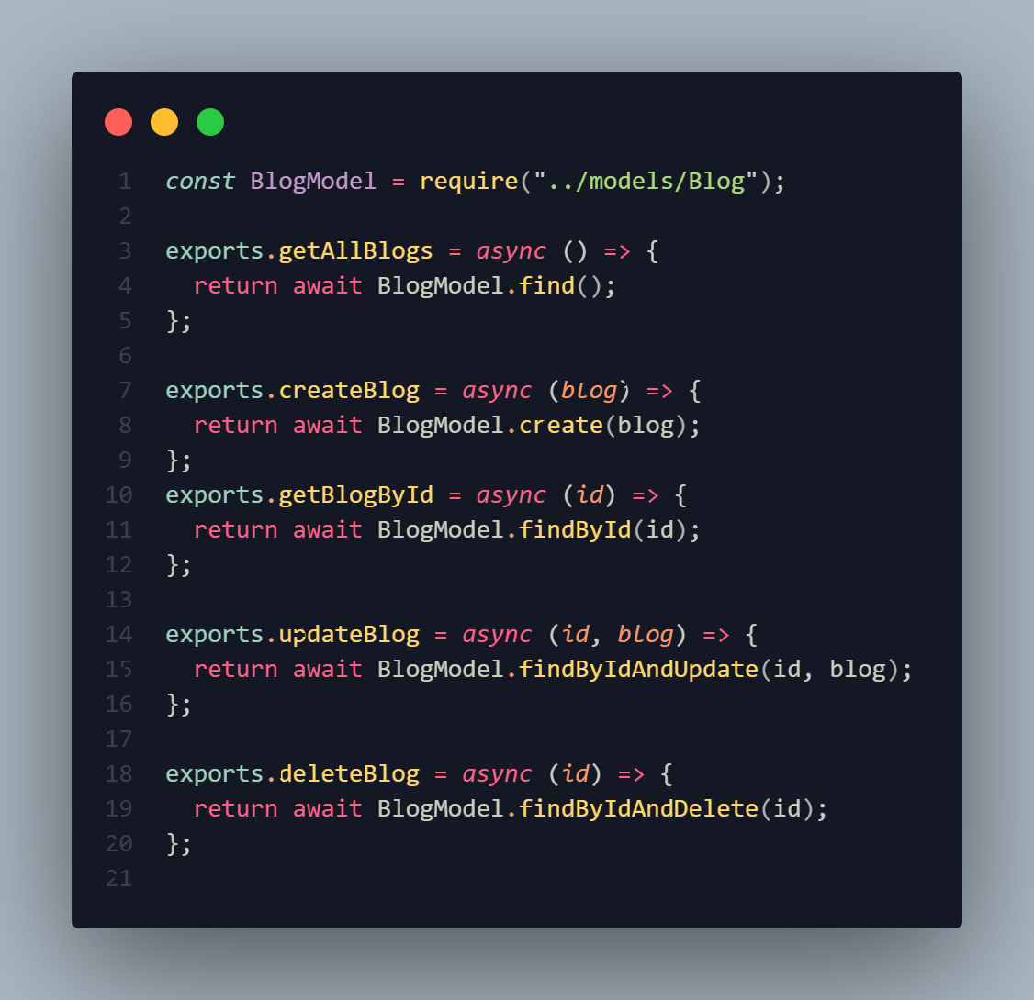
Create Services
Buat file baru services/BlogService.js ke dalam project root direktori

Slide 12
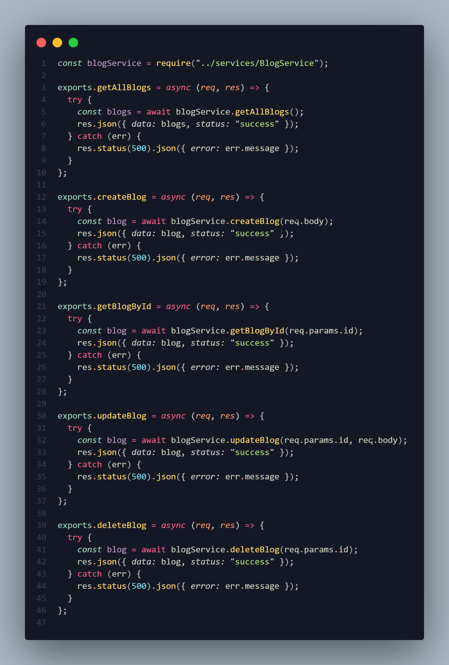
Set Up Controllers
Buat file baru controllers/BlogController.js ke dalam project root direktori

Slide 13
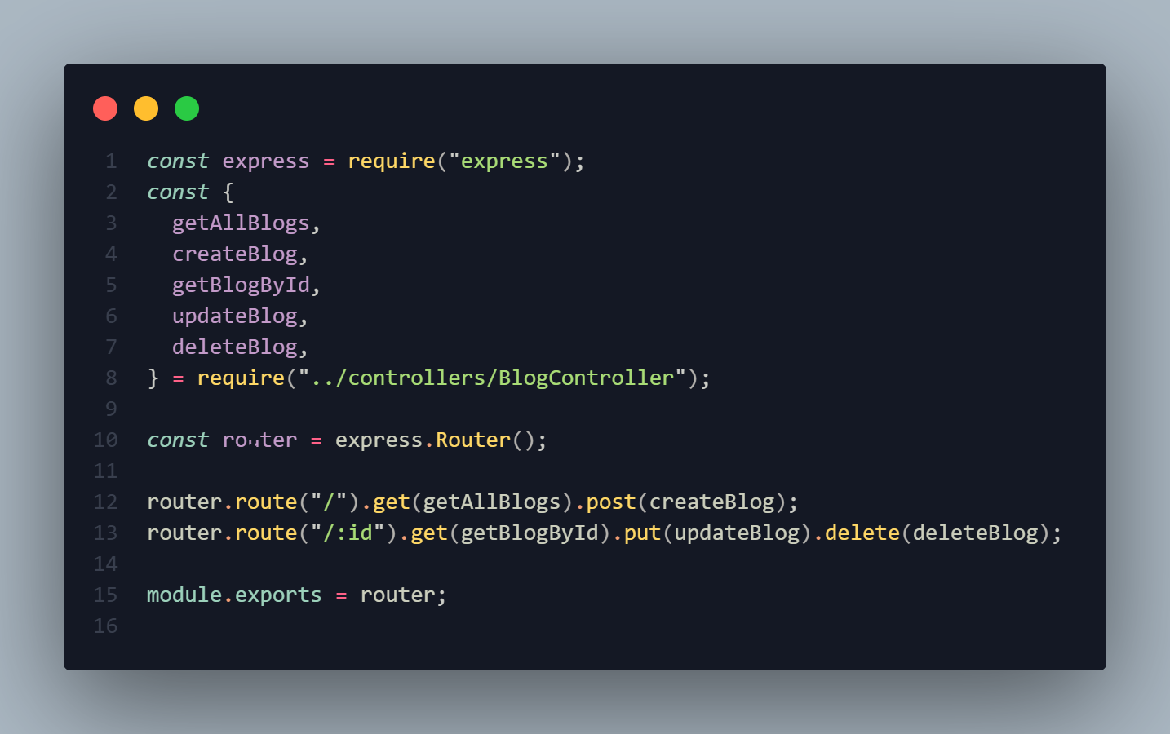
Create Routes for Controllers
Buat file baru routes/BlogRoutes.js ke dalam project root direktori

Slide 14
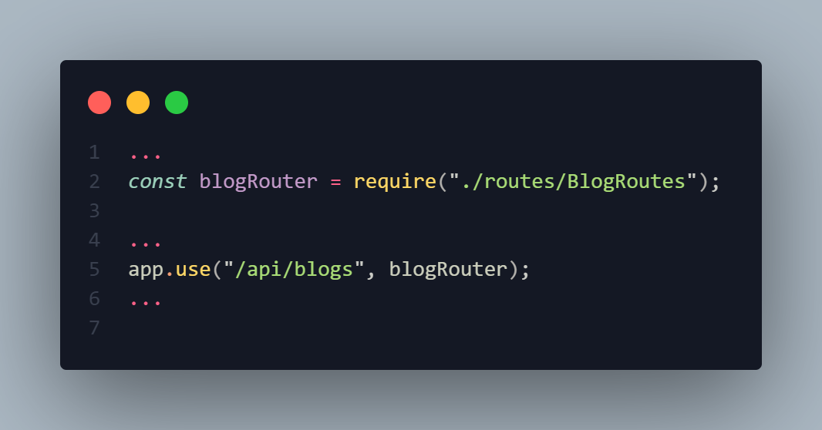
Buka dan Modifikasi Kembali file app.js

Slide 15
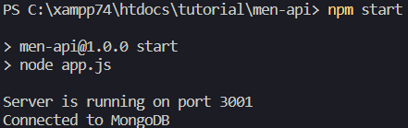
Jalankan server Node.js

Slide 16
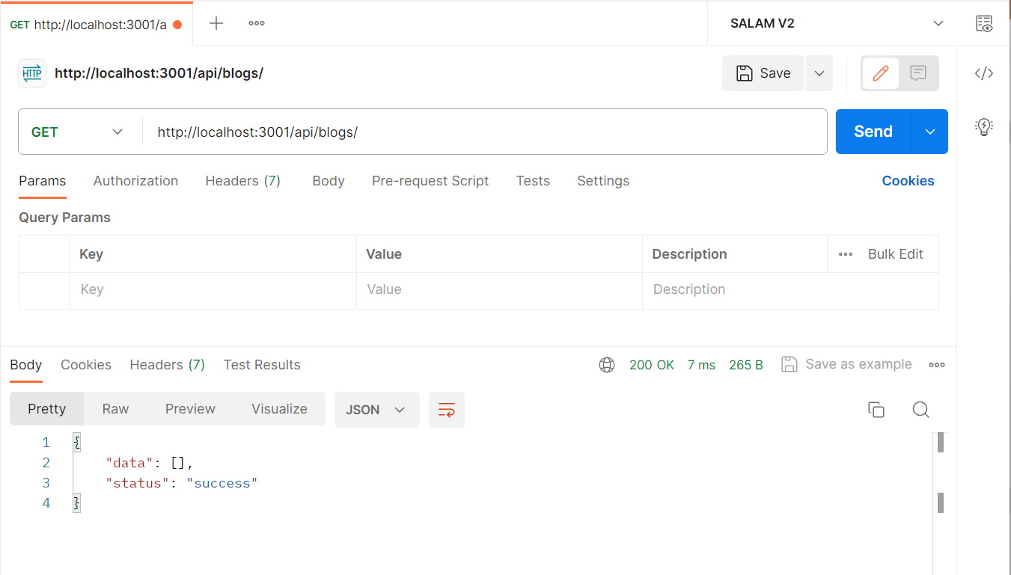
Tes API menggunakan aplikasi POSTMAN (Read All)

Slide 17
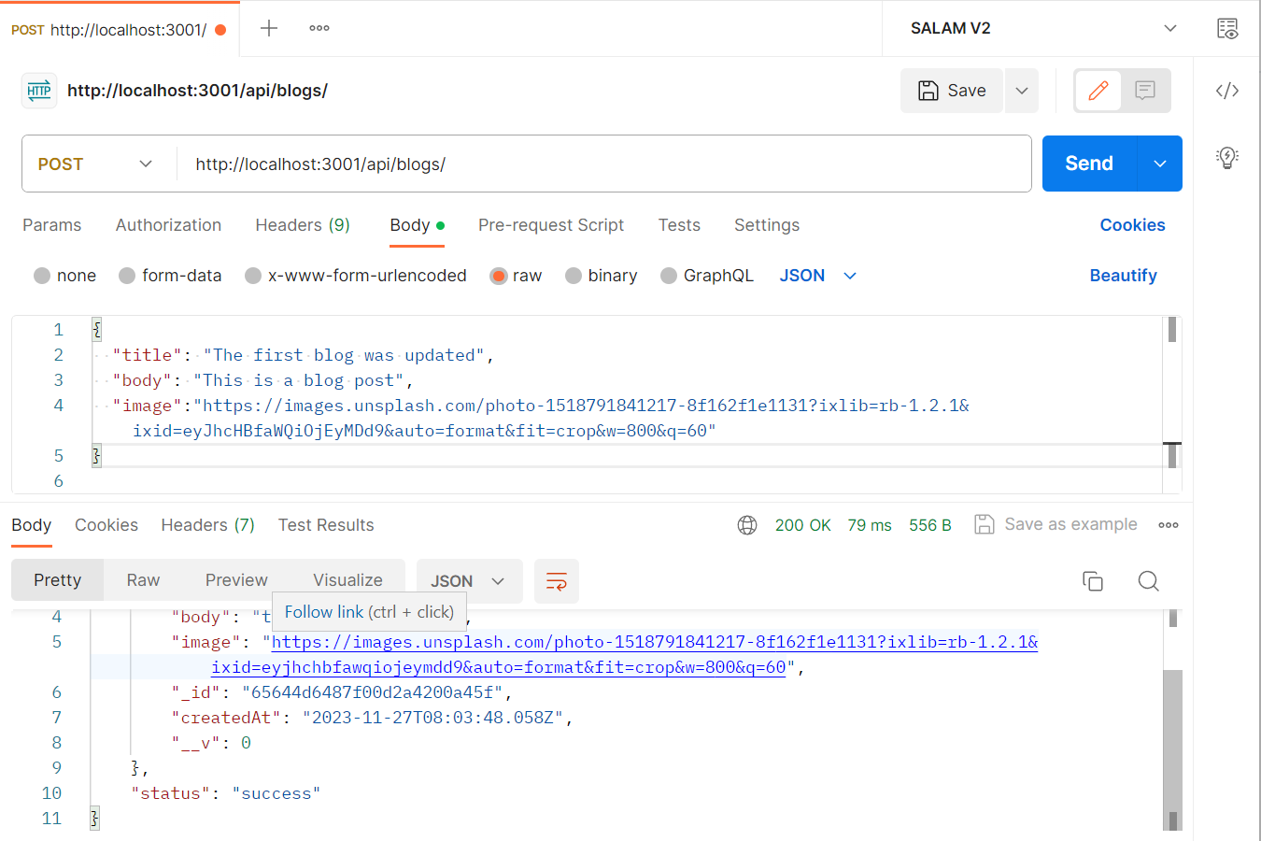
Tes API menggunakan aplikasi POSTMAN (Create)

Slide 18
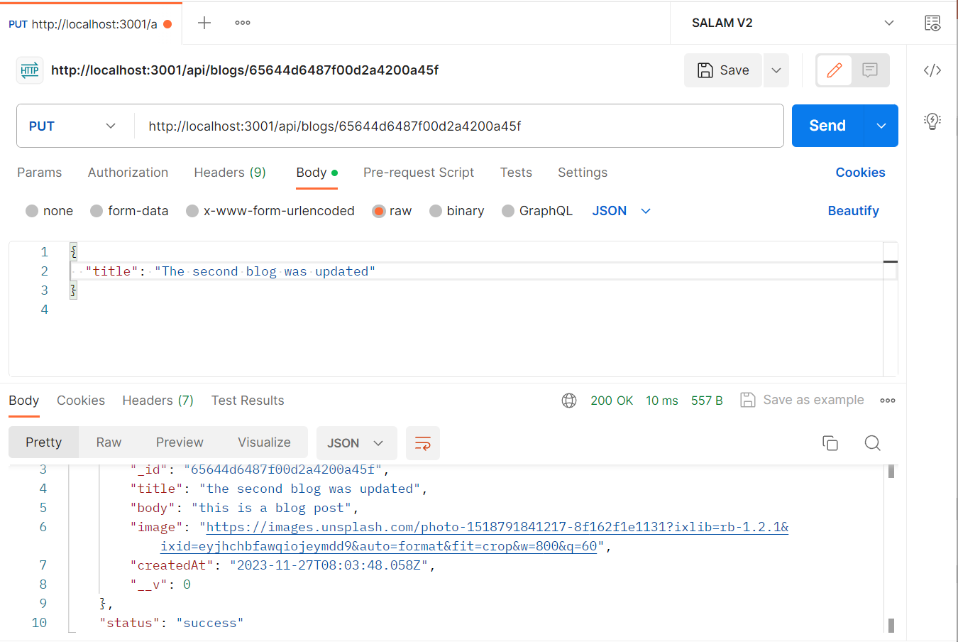
Tes API menggunakan aplikasi POSTMAN (Update)

Slide 19
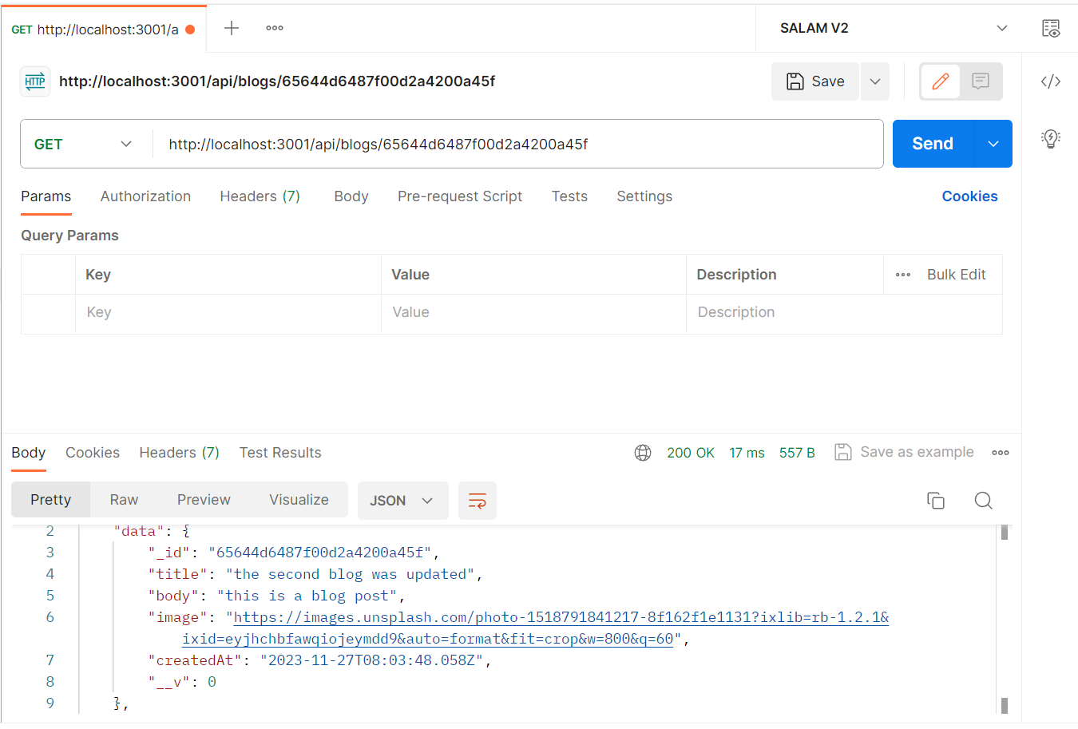
Tes API menggunakan aplikasi POSTMAN (Read By ID)

Slide 20
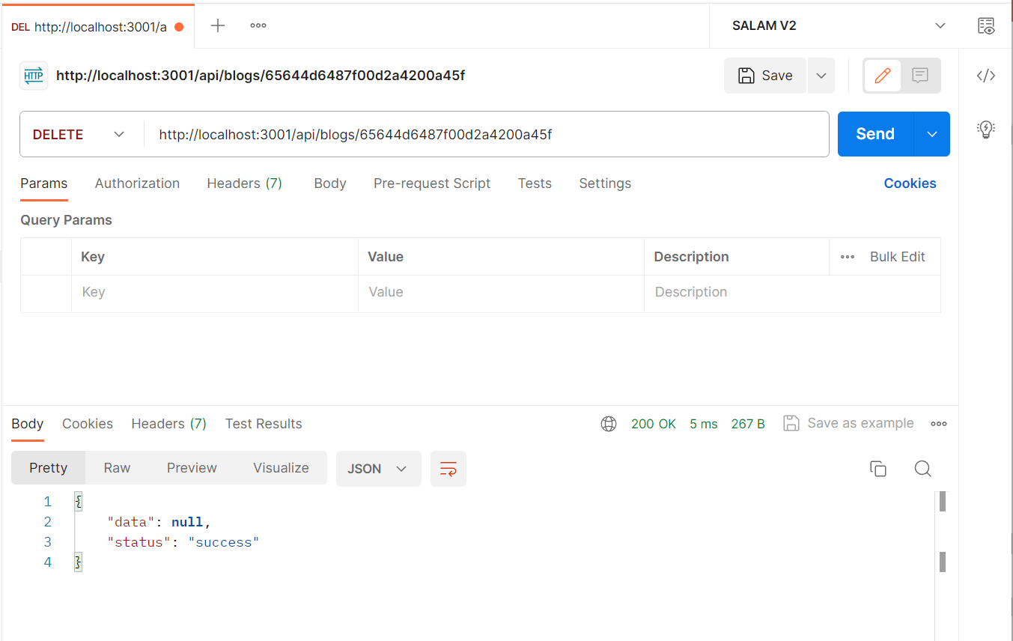
Tes API menggunakan aplikasi POSTMAN (Delete)

Slide 21
Thank you

